Slide 1
第9章 遵循JAX函数基本规则下的自定义函数
9.1 JAX函数的基本规则
9.2 Jaxpr解释器的使用
9.3 JAX维度名称的使用
9.4 本章小结

Slide 2
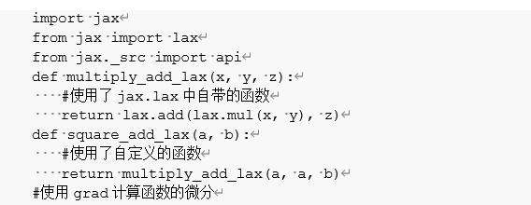
9.1 JAX函数的基本规则
9.1.1 使用已有的原语
定义新函数的最简单方法就是使用JAX原语编写它们，或者使用JAX原语编写其他函数，例如在jax.Lax模块中定义的函数。

Slide 3
9.1 JAX函数的基本规则
9.1.2 自定义的JVP以及反向VJP
在前面章节介绍过，JAX支持不同模式自动微分。grad()默认采取反向模式自动微分。另外显式指定模式的微分接口有jax.jvp和jax.vjp。
• jax.jvp：前向模式自动微分，根据原始函数f、输入x和dx计算结果y和dy。在函数输入参数数量少于或持平输出参数数量的情况下，前向模式自动微分比反向模式更省内存，内存利用效率上更具优势。
• jax.vjp：反向模式自动微分。根据原始函数f、输入x计算函数结果y，并生成梯度函数。梯度函数中输入是dy，输出是dx。

Slide 4
9.1 JAX函数的基本规则
9.1.3 进阶jax.custom_jvp和jax.custom_vjp函数用法
上一节介绍了JVP和VJP的基本使用方法，本小节将对它们做更细节的讲解。
1．jax.custom_jvp的基本使用
2. jax.custom_vjp的基本使用

Slide 5
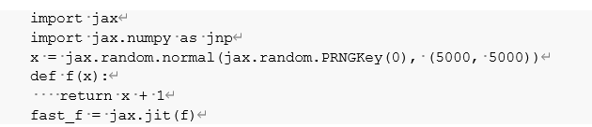
9.2 Jaxpr解释器的使用
9.2.1 Jaxpr tracer
JAX为数值计算提供了一个类似NumPy的API，可以按原样使用，但JAX真正的功能来自可组合的函数转换。以jit函数转换为例，它接受一个函数并返回一个语义相同的函数，之后使用XLA加速器编译它。

Slide 6
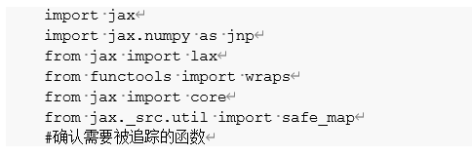
9.2 Jaxpr解释器的使用
9.2.2 自定义的可以被Jaxpr跟踪的函数
对于解释器的使用，需要先将其注册之后再遵循JAX原语的规则来使用。这里直接提供了对Jaxpr进行包裹的函数，代码如下所示。

Slide 7
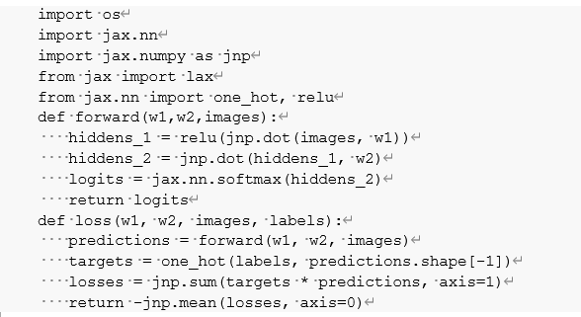
9.3 JAX维度名称的使用
9.3.1 JAX的维度名称
我们首先复习一下前面所学习的内容，在前面的章节实现了一个使用全连接层完成MNIST数据集分类任务，代码如下所示。

Slide 8
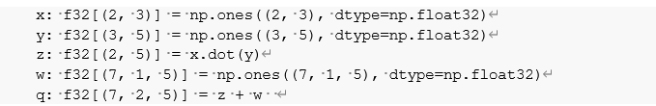
9.3 JAX维度名称的使用
9.3.2 自定义JAX中的向量Tensor
NumPy（不是jax.numpy）中的编程模型是基于N维数组，而每一个N维数组都涉及2部分：
• 数组中的数据类型。
• 数据的维度。
在JAX中，这2个维度被统一成一个数据类型——dtype[shape_tuple]。举例来说，一个float32的维度大小为[3,17,21]的数据被定义为f32[(3,1 7, 21)]。下面是一个小示例，演示了形状如何通过简单的NumPy程序进行传播：

Slide 9
9.4 本 章 小 结
本章是对JAX进阶内容的一些介绍，熟练掌握这些内容可以让读者在后续的编程中，更有能力创建符合JAX规则的代码程序。本章所有示例建议读者上机测试。

